Slide 1
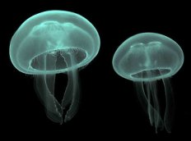
Презентация на тему: «Морские обитатели»

Slide 2
Глобус

Slide 3
Водолаз

Slide 4
Акула

Slide 6
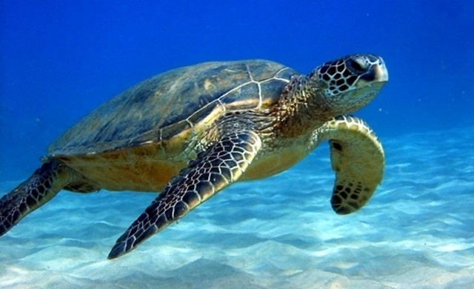
Морская черепаха
Она похожа на обычную черепаху, только обитает в воде.

Slide 7
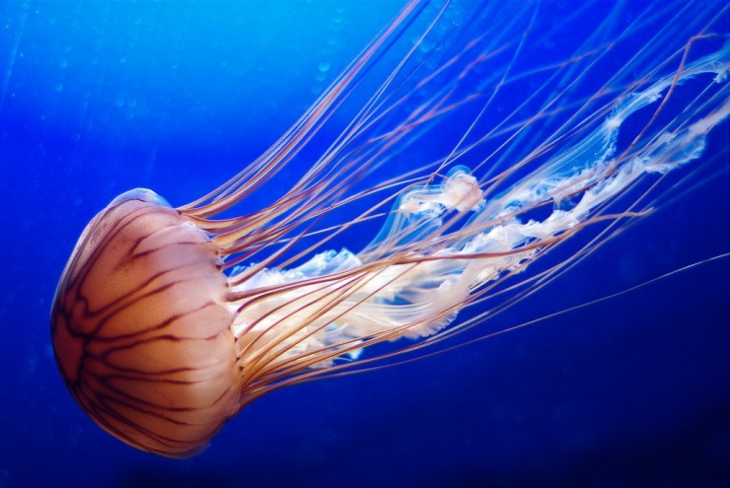
Медуза
Медузы могут быть разных цветов и форм, даже могут быть прозрачными.

Slide 8
Осьминог

Slide 9
Спасибо за внимание!

